Slide 1
近畿税理士会
≪租税教室≫
主権者として税の意義と社会のあり方を考えよう
20XX年X月X日 ○○高校
税理士 近税 太郎
Notes:
授業をすぐに開始できるよう、あらかじめパワーポイントの表紙をスクリーンに映しておきましょう。担任の先生からの紹介があるまで、落ち着いた態度でお願いします。
何分にはどこまで進んでいるべきか、時間がなくなってしまった場合、どこを飛ばすのか、事前に考えるなど、時間配分に気を付けてください。
余裕をもって一番伝えたいことを、しっかり伝えることができるようにしましょう

Slide 2
税理士って何をする人？
税金の申告をお手伝いするだけでなく、 税の知識を活かして会社の経営のサポートまでする、 中小企業のよきパートナーでもあります。
公正な税制のために国へ働きかけたり、 子供たちに税の仕組みを教えたり、 成年後見人として活躍する税理士もいます。
税と会計の専門家である国家資格で、 税務に関わることを許されている “唯一”のプロフェッショナル
信頼のバッジ
Notes:
【コメント例】
（明るく大きな声で挨拶。）
「みなさん、こんにちは。私は税理士の○○といいます。今日はこれから行う租税教室を通して、皆さんと税金について、一緒に考えてみたいと思っています。」
「ところで、皆さんは、税理士って聞いたことがありますか？」（挙手）
「この国では、申告納税制度といって、会社や事業をしている個人の方は、自分で自分の税金を計算して納付することになっています。その税金の申告をお手伝いすることが私たち税理士の仕事です。そこから発展して、会社の経営のサポートをしたり、公正な税制のために国へ働きかけたり、今日このように学校で租税教室を行ったりしています。成年後見人という仕事もありますが、興味のある方は検索してみてください。」
---------------------------------------------------------------------
講師のコメント例を記載していますが、ご自身の言葉で伝えるようにしてください。

Slide 3
はじめに
● 税金の意義や役割を確認します。
● 日本の財政の現状を確認します。
● 模擬選挙を通じて国民主権や民主主義について考えます。
授業の内容
今、日本は少子高齢化で社会保障費が増大していることもあり、 財政の再建が問題となっています。
日本の財政の現状は どうなっているのでしょうか？
増税をする必要が あるのでしょうか？
今日は、主権者として税の意義と
これからの社会のありかたについて考えてみましょう！
Notes:
【コメント例】
「今日は、税を通して社会を考えるというテーマで、講義の後半に模擬選挙を行いますが、まずはその前に税金の意義や役割を確認します。次に、日本の財政の現状を確認し、最後に模擬選挙を通じて、国民主権や民主主義について考えます。」
----------------------------------------------
ここでは、今日の授業の内容と進め方を案内します。

Slide 4
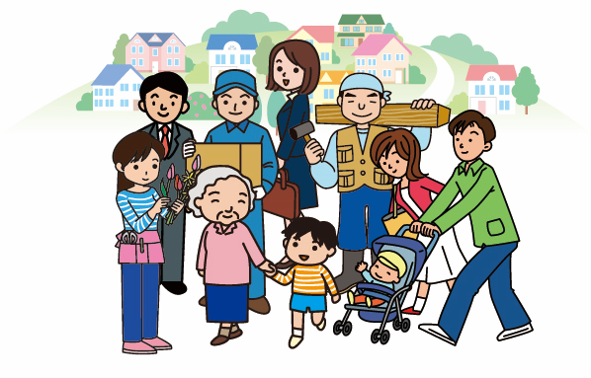
どうして税金が必要なんだろう？
水道・道路等
年金・医療
警察・消防
福 祉
教 育
税金
公共サービス
国や地方公共団体は、民間では供給されにくい 公共的なサービスを提供するために膨大な資金が必要です。
その資金が 「税金」 です。
Notes:
【コメント例】
「税金って、どんなことに使われているか皆さんは知っていますか？」（挙手または、当てる。）
（答えを受けて・・・）「そうですね。警察や消防、学校や病院、道路などですね。こういったものを総称して公共サービスと言います。公共サービスを提供するためには膨大な資金が必要ですから、その資金として税金が必要となります。ただ、必要であることは分かりましたが、どうして自分が税金を納めなければならないのかについては、この先の授業を通して考えていってほしいと思います。」
----------------------------------------------------------------------------------------------------------
ここでは税金がなぜ必要であるかという事と、なぜ自分が納めなければならないのかという事は別であることも伝えてください。

Slide 5
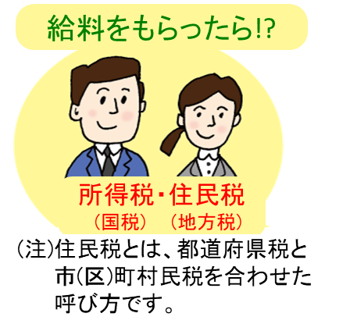
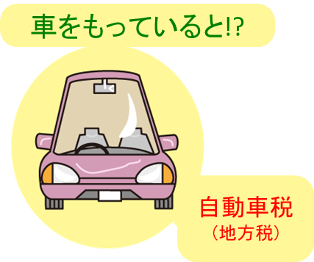
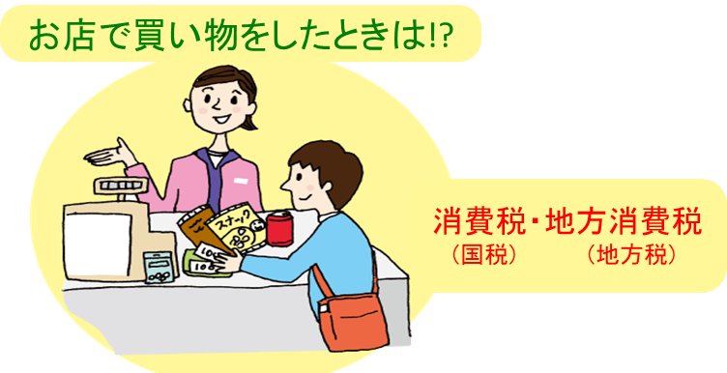
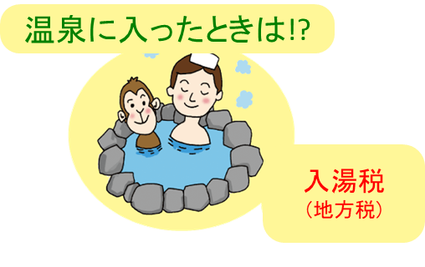
税金は約５０種類あります！
直接税
直接税は税金の負担者と税金を払う義務を負った納税義務者が同じ税金
間接税は税金の負担者と納税義務者が一致しないことが予定されている税金
間接税
買い物をした人が消費税の負担者 お店が納税義務者 お店が消費税を税務署に納めます。
Notes:
【コメント例】
「ここで、三択クイズをします。日本には税金の種類がどれくらいあるでしょうか？これから言う3つの中から正しいと思うものに手を上げて下さい。①25種類 ②約50種類 ③約200種類 」 ⇒ 「正解は、②番の約50種類です。」
「それでは、ここで取り上げている税金について説明します。まず初めに、所得税というのは、皆さんが働くようになり、給与をもらうようになると、その中から支払う税金です。給与以外でも、個人で商売をしている人や、アパートを貸している人なども、この所得税を支払います。次に、会社が支払う税金を法人税と言います。この法人税は会社の利益から同じ税率をかけて税金を計算します。それから、自動車税。これは自動車を持っている人が毎年払う税金です。皆さんよくご存じの消費税。100円のものやサービスを購入すると10円の消費税、食品などの場合は8円の消費税を支払いますね。入湯税というのは温泉に入ると料金の中にこれが含まれています。最初に説明しました所得税・法人税・自動車税は税金を負担する人と実際に税金を納める人が同じですね。こういった税金を直接税と言います。これに対して、税金を負担する人と支払う人が一致しない税金を間接税と言います。皆さんは、お店で買い物をすると消費税を支払いますよね。お店の人はその消費税を預かって、皆さんの代わりに税務署へ納付します。消費税・入湯税以外の間接税としては、酒税、たばこ税などがあります。」
------------------------------------------------------
三択クイズをする場合は、ページを開く前に質問をしてください。

Slide 6
「課税の公平性」とは？
「応能負担の原則」
「税金は支払能力に応じた公平な負担にする」というルール
垂直的公平
水平的公平
経済力のある人には、 より大きな負担を求める考え方。
同等の担税力に対して、 等しい負担を求める考え方。
（例）所 得 税
（例）消 費 税
個人の所得に担税力を求め
「累進税率」により課税。
特徴は？
財・サービスを消費するという 経済力の行使に担税力を求め、 「比例税率(一律１０％の税率)」により課税。（ただし、食品等には軽減税率が適用）
累進課税は富の再分配を図る
機能があるが、累進度が強すぎると 「働く意欲を無くす」「日本から高額納税者が
離れる」という意見がある。
問題点は？
食料品などの消費は 所得の多い少ないによって大きく違うことはなく、 所得が低い人ほど消費税の負担割合が 大きくなる「逆進性」の問題がある。
Notes:
【コメント例】
「なぜ、このように様々な種類の税金があるのかというと、税金には「応能負担の原則」というルールがあって、税金の支払い能力を多方面から測り、できるだけ公平な負担にするためなのです。この公平な負担については、２つの考え方があります。ひとつは垂直的公平性といって、経済力のある人にはより大きな負担を求める考え方です。垂直的公平の考え方の例として、所得税は、給与が高い、あるいは、沢山利益を上げている人ほど税率が高くなって、5％から10％、20％・・・最大45％になります。」
「ふたつ目は同等の担税力に対しては、等しい負担を求める水平的公平という考え方です。例えば、消費税は経済力の大小に関わらず、同じものやサービスを購入した場合には、同じ額の税金を支払います。」
------------------------------------------------------------------------------------------------------------------------------------------------------------------------
前ページも含めて、あまり詳しく説明しすぎると、興味がそがれ、時間もかかります。後の模擬選挙に必要な情報を伝えることができれば十分でしょう。
※ 水平的公平の説明に消費税を用いることに異論のある方もいると思いますが、ここでは生徒への分かりやすさを優先し、消費税を例に挙げていますが、他の例に変えていただいても結構です。

Slide 7
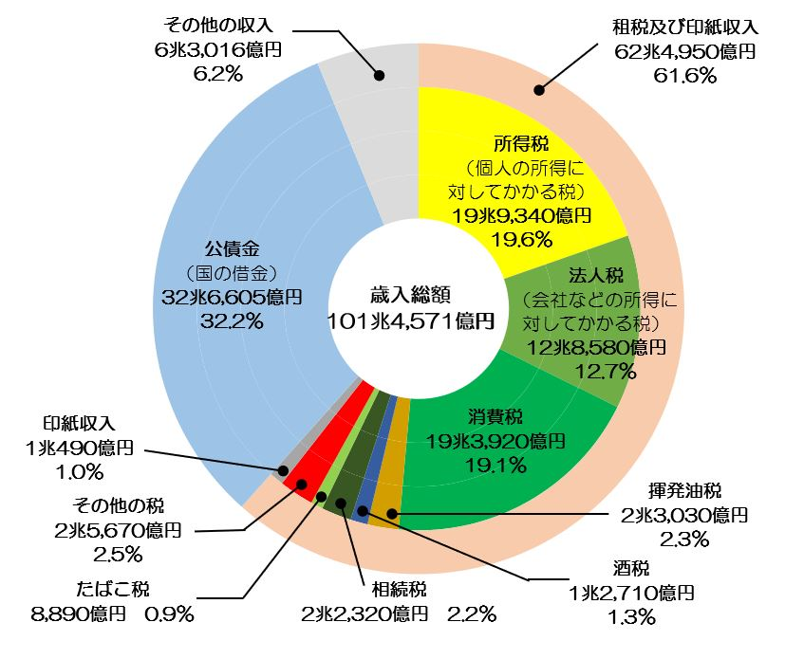
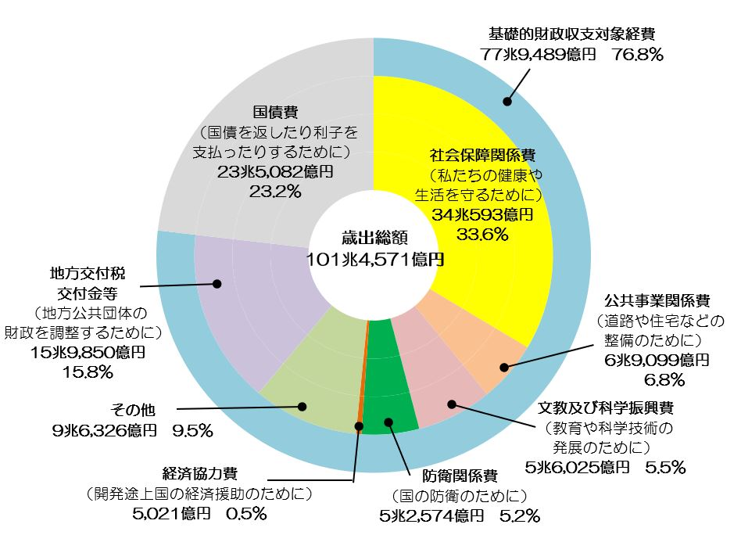
歳入(国の１年間の収入）と歳出(１年間の支出）（令和元年度一般会計予算）
国の一般会計歳入額内訳
（令和元年度当初予算）
国の一般会計歳出額内訳
税収合計
約62兆4,950億円
公債費支出
23兆5,082億円
公債金収入
32兆6,605億円
歳出総額
101兆4,571
億円
一般会計歳出総額約101兆円に対して
税収は約62兆円（約61.6％）
税収が足りない？ それとも使い過ぎ？？
公債金収入約32兆円に対して、
公債費支出は約23兆円
公債金残高は どんどん増えていく！？
Notes:
【コメント例】
「これは歳入と歳出、つまり国の１年間の収入とそれが何に使われたかを表すグラフです。歳入は、総額でおよそ101兆円。その内、税金によるものが約62兆円（約61.5％）、残りの内、約33兆円（約32.2％）が公債金つまり国の借金で賄われています。その歳入額およそ101兆円が何に使われているかというと、医療費や年金といった社会保障関係費が33.6％、それ以外には公共事業や防衛費、地方公共団体の財政を調整するための地方交付税交付金などと、国債費つまり借入金の返済とその利子ですね。」
「ここから読み取れる問題点は色々とあると思いますが、今日は大きな問題をいくつか指摘します。一つは歳出額が約101兆円に対して、税収が約62兆円（約61.5％）であるという事ですね。これは税収が足りないのでしょうか。それとも使い過ぎなのでしょうか。議論が必要ですね。歳出の中では、社会保障関係費が33.6％と大きな割合を占めています。さらに不足する税収を補っている公債金収入が約33兆円であるのに対して、借金の返済である公債費支出は約24兆円となっており、国の借金である公債金残高は増え続けているとういう事です。
-------------------------------------------------------------------------------
ここでも、あまり細部にこだわってしまうと論点が曖昧になってしまいますので注意してください。

Slide 8
これからの社会と税を考えてみよう
少子高齢化はこれからの社会にとって重要な課題です。
社会保障給付費の推移
働き手（20〜64歳）と高齢者（65歳以上）の比率
2050年、1.2人で１人のお年寄りを支える時代に！
少子高齢化はどんどん進んでいます。
少子高齢化の問題
① 高齢者の増加で社会保障関係費が増えて いくこと。
② その費用を負担する担い手が減っていくこと。
Notes:
【コメント例】
「このように歳出に対して税収が足りなくなってきた原因のひとつが社会保障費の増大です。少子高齢化に伴い、社会保障給付費は年々増大しています。しかし、現役世代が支払っている社会保険料収入は近年横ばいとなっています。そのため社会保障給付費と社会保険料収入の差は年々広がっており、国の財政を圧迫しています。また働き手である現役世代が支えなくてはならない高齢者の割合も年々大きくなっています。この少子高齢化は、他人事ではなく、これからみなさんが真剣に考えていかなければならない問題のひとつなのですね。
------------------------------------------------------------------------------------------------------------------------
ここは、借金が増えて大変だ。だから税金を払いましょうということではなく、解決していかなければならない課題であるという事を伝えましょう。

Slide 9
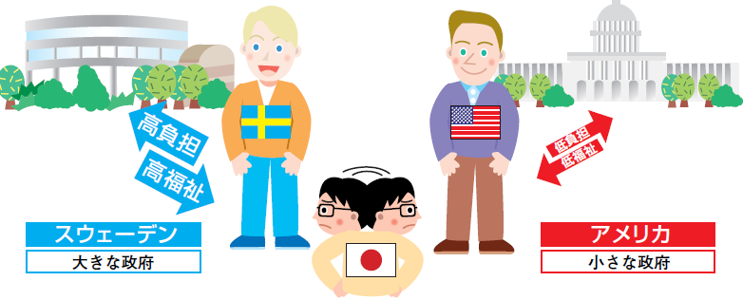
大きな政府？ 小さな政府？
大きな政府(高福祉・高負担）
小さな政府(低福祉・低負担）
公共サービスの水準は高くなるが、
その分国民の負担も大きくなる。
公共サービスの水準は低くなるが、
その分国民の負担も小さくなる。
税金は沢山払うけど
大学の授業料はタダ！ 高齢者福祉が充実していて 老後も安心だよ。
税金はあまり払わないから 医療費は、高齢者などを除いて原則自己負担！
自分のことは自分でやるよ。
スウェーデンは｢大きな政府｣
アメリカは｢小さな政府｣
名古屋国税局「ハロータックス」
今の日本は、大きな政府？小さな政府？
国民負担率が約42.5％の日本は、一般的に「中福祉・低負担」といわれています。
日本は、税金や社会保険料の国民負担が低いのに、 比較的高い水準の公共サービスが受けられるのはなぜ？
足りない分は 公債を発行(借金） している！
Notes:
【コメント例】
「みなさん、少し手を止めて参考に聞いてください。日本以外の国の制度はどのようになっているのかでしょうか。代表的な考え方に、大きな政府と小さな政府という考え方があります。大きな政府とは、社会保障をはじめとする公共サービスの水準は高くなるが、その分国民の負担も大きくなるというものです。一方、小さな政府とは、公共サービスの水準は低くなるが、その分国民の負担も小さくなるというものです。大きな政府の考え方の国としては、スウェーデンやノルウェーなどの北欧の国々が有名ですね。小さな政府の考え方の国としては、アメリカが有名ですが、アメリカには日本のような健康保険制度はありません。では日本はと言いますと、今の日本は中福祉・低負担と言われています。日本は税金や社会保険料の国民負担がそれほど多いわけではないのに、比較的高い水準の公共サービスが受けられるのはなぜなのでしょうか？そこを公債収入（借金）で補っているからですね。」
-------------------------------------------------------------------------------------------------------------
時間によって、このページは、以降の模擬選挙でワークシートを作成してもらっている時に、参考として伝えてもよいと思います。

Slide 10
「模擬選挙」各党（候補者）の公約
候補者 | 主 な 公 約
 | 目指す社会 | 具体的公約 | 財源の確保
Ａ党 ○○氏 | 高齢化社会における 社会保障の充実 | 医療費の負担軽減と 介護・年金の充実 | 所得税を増税し 高額所得者には一層の 負担を求めることにより確保
Ｂ党 △△氏 | 安心して子育てが できる社会の実現 | 保育園の待機児童ゼロと 幼児教育から大学までの 教育無償化 | 消費税の税率を 段階的に15％まで 上げることにより確保
Ｃ党 □□氏 | 経済成長を図り、 強いニッポンを 取り戻す | ・ 老朽化したインフラの整備の推進 ・ 法人税の実効税率を引き下げ 力強い経済成長を目指す | 増税ではなく 国債の発行により確保
Notes:
【コメント例】・・・・模擬選挙のスタートと立候補者の紹介
「それでは、ここで税金の集め方と使いみちについて、模擬選挙を通じて考えてみましょう。これからA党・B党・C党それぞれの候補者に公約を発表してもらいますので、聞いてください。それではA党の○○さん、公約を発表してください！・・・次にB党の○○さんお願いします。・・・最後にC党の○○さんお願いします。・・・はい、各党の候補者の方々ありがとうございました。」
--------------------------------------------------------------------------------------------------------------------------------------------
事前打ち合わせで候補者を決めておいて下さい。最初の候補者に勢いがあると、後の候補者も乗りやすいと思います。できれば、学校の先生を巻き込みましょう。
【コメント例】・・・・ワーク１のスタート
「今から、お手元のワークシートを作成してもらいます。各党（候補者）の公約を年齢や性別、職業などの立場の違いに基づいて評価し、長所と短所を記入してください。〇分間でお願いします。それでは、スタートしてください。」
----------------------------------------------------------------------------------------------------------------------
〇分間は残りの時間から逆算して決めてください。また、この部分は後のディスカッションを深くするため、個人での取り組みをお勧めします。
【コメント例】・・・・ワーク２のスタート
「次に、自分ならどの党（候補者）投票するかをその理由とともに記入してください。〇分間でお願いします。それではスタートしてください。」
-------------------------------------------------
ここでも、〇分間は残り時間から逆算して決めてください。
【コメント例】・・・・ディスカッションのスタート
「最後に、班の中でほかの人がどのように考えているのか意見を聞き、もう一度、自分ならどの党（候補者）投票するかをその理由とともに考え、思ったことを記入してください。この話し合いの後で、班の代表者にどんな意見があったかを発表してもらいます。〇分間でお願いします。それではスタートしてください。」
---------------------------------------------------------------------------
ここは時間がかかると予想されますので、できれば5～10分くらい確保したいところです。
【コメント例】・・・・ディスカッションのスタートと発表
「はい、時間です。それでは〇〇班から順番にどんな意見、考えがあったかを発表していってください。各班〇分から〇分程度でお願いします。」
--------------------------------------------------------------------------------------------------------------------------------------------------------------
発表には、1班につき、1分から2分くらいかかることが多いと思います。長くなり過ぎないように時間を指定しておいた方がよいでしょう。時間が足りない場合は、発表者の数を減らします。
【コメント例】・・・・投票と当選者の発表
「それでは、いよいよ投票です。今からA党○○さんから順番に挙手による投票をお願いします。それでは、A党○○さんに投票する人は挙手をお願いします。次にB党○○さんに投票する人は挙手をお願いします。最後にC党○○さんに投票する人は挙手をお願いします。」
「投票の結果、当選者は□党○○さんと決まりました。拍手をお願いします。それでは、○○さん抱負をお願いします。」
--------------------------------------
挙手による投票の前にA党・B党・C党それぞれの投票数を板書できるよう準備しておいてください。抱負の部分は時間がなければ無理にする必要はないかと思います。

Slide 11
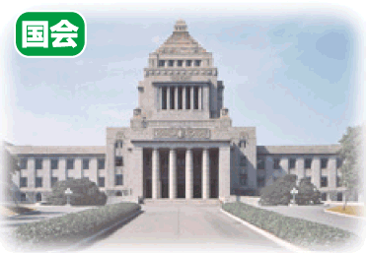
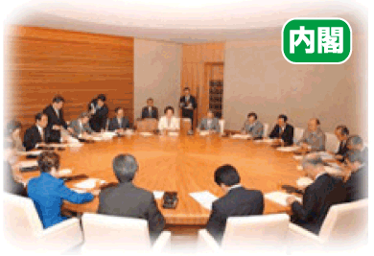
税金の課税方法と使いみちはどのように決めている？
税に関する法律（税負担の方法）と税の使いみち（予算）は、 国民の代表者である議員が国会で決めています。
国民
公共施設・公共サービス
予算／税に関する法律
選 挙
納 税
国会
行政
日本国憲法
第30条 【納税の義務】 国民は、法律の定めるところにより、納税の義務を負ふ。
第84条 【課税】 あらたに租税を課し、又は現行の租税を変更するには、法律又は法律の 定める条件によることを必要とする。
政治への参加と国を支える税金を国民が負担することが、 対になっているのが、民主主義の基本です。
Notes:
【コメント例】
「今回の模擬選挙では、財源の確保という事で税負担の方法を、目指す社会という事で税金の使いみちを公約に掲げてもらいました。皆さんには、税負担の方法と税金の使い道について、模擬選挙を通して考えてもらいました。このように、税金とその使いみちは、政府が勝手に考えて、与えられるものではなく、選挙を通して自分たちで決めるものであることを理解してください。」
--------------------------------------------------------------------------
ここは模擬選挙を行うことの最も大切なメッセージです。必ず伝えるようにしてください。

Slide 12
おわりに
政治への参加と国を支える税金を国民が負担することが、 対になっているのが、民主主義の基本です。
豊かで安心して暮らせる未来のためには、 社会の動きに関心を持ち、 公平な税負担と給付の関係について わたしたち一人ひとりが考えることが大切です。
Notes:
【コメント例】
「税金が必要という事はすでに理解してもらえたと思います。では、なぜ私たちは税金を払わらなければならないのでしょうか。経済的に豊かな人は、なぜ自分が努力して得たものの中から、人よりも高い税金を納めなければならないのだろうか、また経済的に恵まれない人は、大した収入があるわけでもないのに、なぜこんなにも税金を納めなければならないのだろうか・・・税金の集め方は私たちの選んだ代表が決めたルールだからです。これを租税法律主義と言います。そして、税金は納めて終わりではなく、選挙を通して託した税金が正しく使われているかを、しっかりと監視しなければなりません。この事をよく理解して、一人一人が自分で考えることが大切です。」
--------------------------------------------
最後にあなたの伝えたいメッセージを伝えてください。

